Slide 1
TEHNICI DE
IMUNOLOGIE MEDICALĂ
Sunt aplicaţii practice ale reacţiei antigen-anticorp
Domenii de aplicabilitate:
  Diagnosticul de laborator al bolilor infecțioase
  Cercetarea bolilor autoimune
  Prepararea de antigene şi seruri imune
  Dozarea hormonilor, detecția markerilor tumorali etc.

Slide 2
REACȚII IMUNOLOGICE: AVANTAJE
Sunt rapide și sensibile
Exista multi reactivi pe piata
Sunt extrem de specifice
Unele teste pot fi folosite pe teren

Slide 3
REACȚII IMUNOLOGICE: DEZAVANTAJE
Unele protocoale au o durată mare
Echipamentele automate sunt scumpe
Kiturile comerciale sunt scumpe
Unele reactii necesita microscop cu fluorescenta
Sunt foarte specifice unui antigen, astfel incât nu pot fi utilizate pentru antigene inrudite
Pot da reactii fals pozitive sau fals negative

Slide 4
TIPURI DE REACȚII IMUNOLOGICE
TESTE DE IMUNITATE UMORALĂ:
1. REACŢII DE AGLUTINARE
2. REACȚIA DE HEMAGLUTINARE
3. REACȚII DE NEUTRALIZARE
3. REACȚII DE PRECIPITARE
4. REACȚIA DE FIXARE A COMPLEMENTULUI
5. REACȚII CU MARKERI: IMUNOFLUORESCENȚĂ (IF), REACȚII IMUNOENZIMATICE (ELISA), REACȚII RADIOIMUNOLOGICE (RIA)
TESTE DE IMUNITATE CELULARĂ

Slide 5
1. REACŢII DE AGLUTINARE
Aglutinare directă
1.1. Aglutinare simpla pe lamă (calitativă)
1.2.Latex-aglutinare
1.3. Co-aglutinare
1.4.Aglutinare în tuburi (cantitativă)

Slide 6
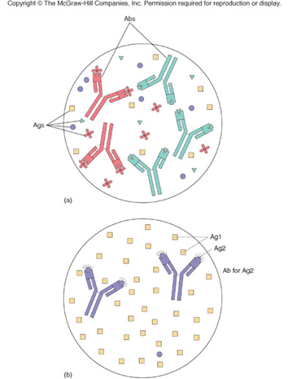
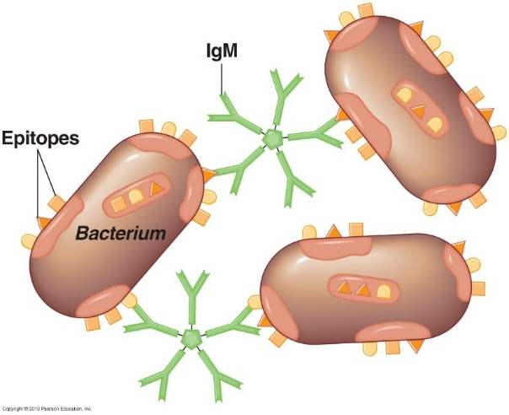
1. Reacţii de aglutinare
Principiu
Antigenul corpuscular (aglutinogen) este aglutinat de catre anticorpul specific (aglutinina).
Reactia de aglutinare poate fi citita cu ochiul liber sau la microscop.
Se noteaza prezenta sau absenta grunjilor.
Testul se poate realiza pe lama sau in tuburi

Slide 7
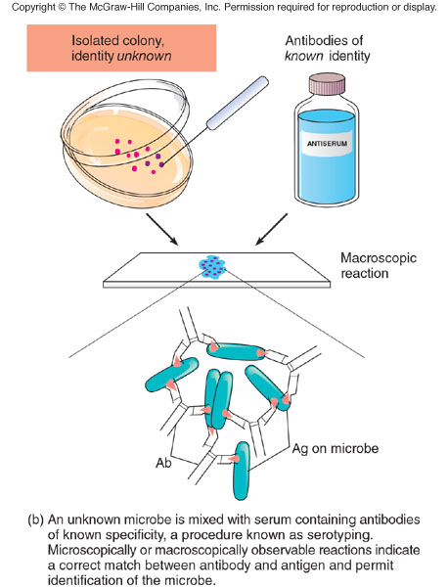
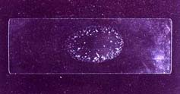
REACTII DE AGLUTINARE
1.1. REACTIA DE AGLUTINARE PE LAMA
Se poate efectua identificarea unui antigen bacterian necunoscut folosind ser imun standard (identificare serologica).
In cazul reactiei pozitive apar grunji vizibili cu ochiul liber sau cu lupa.
Exemplu: Identificarea serologica a speciilor de Salmonella, Shigella.
IDENTIFICARE SEROLOGICA
- principiu -

Slide 8
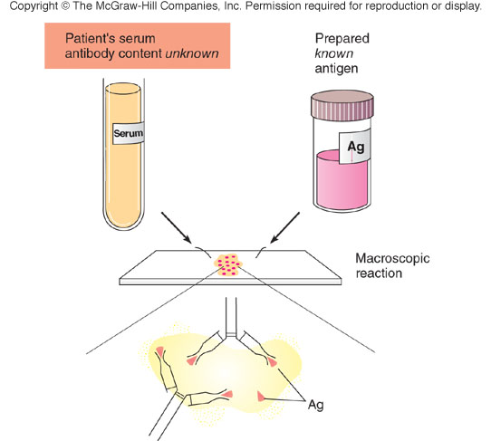
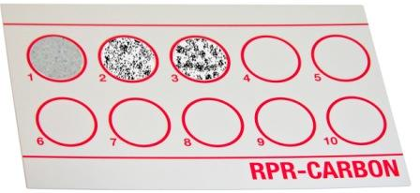
REACTII DE AGLUTINARE
1.1. REACTIA DE AGLUTINARE PE LAMA
Se efectueaza prin depunerea unei picaturi de suspensie de antigen standard cuplat cu particule de latex sau carbon pe un card de hartie sau plastic si se adauga serul de testat (diagnostic serologic).
In cazul reactiei pozitive apar grunji vizibili cu ochiul liber sau cu lupa.
Exemplu: Diagnosticarea sifilisului prin – RPR- Carbon (Rapid Plasma Reagin - Carbon).
DIAGNOSTIC SEROLOGIC

Slide 9
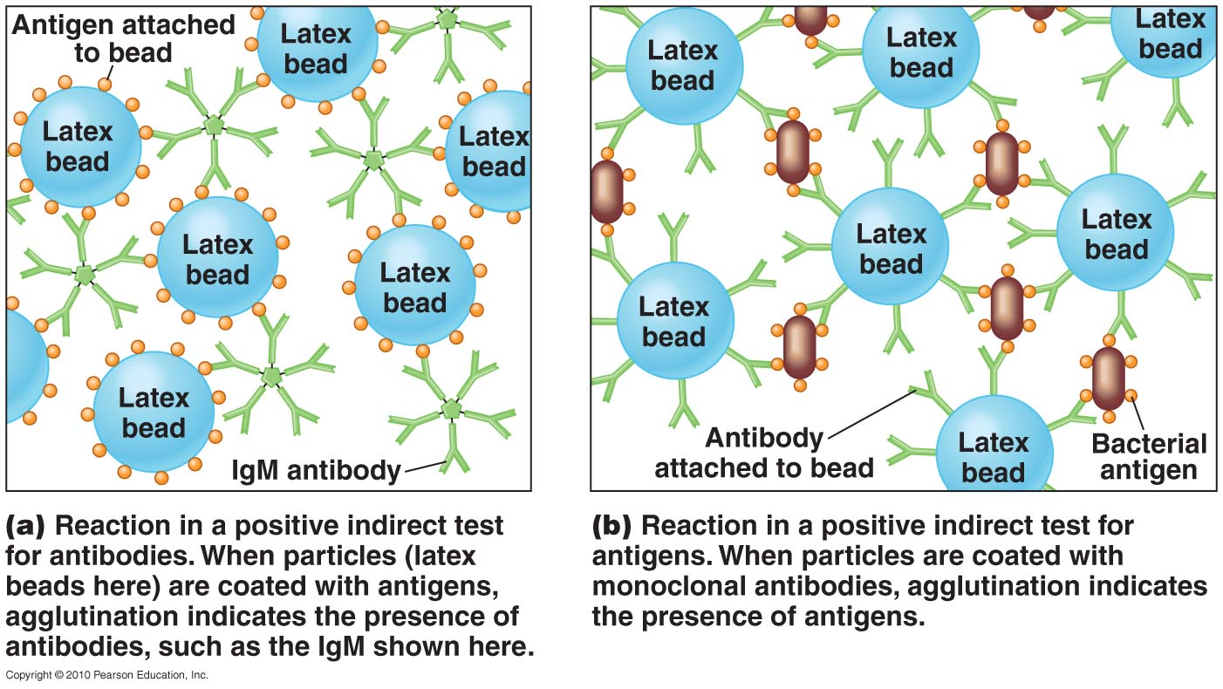
Reactia deaglutinareLatex-aglutinarea
1.2.Latex-aglutinare
Particulele de latex sunt acoperite cu molecule de antigen. Există multe teste comerciale pentru identificarea grupurilor de streptococi, a antigenelor bacteriene din LCR, a factorilor reumatoizi, anticorpilor anti-streptolizină O, anticorpilor anti-rubeolici, detecția unor virusuri (adenovirusuri, rotavirusuri).

Slide 10
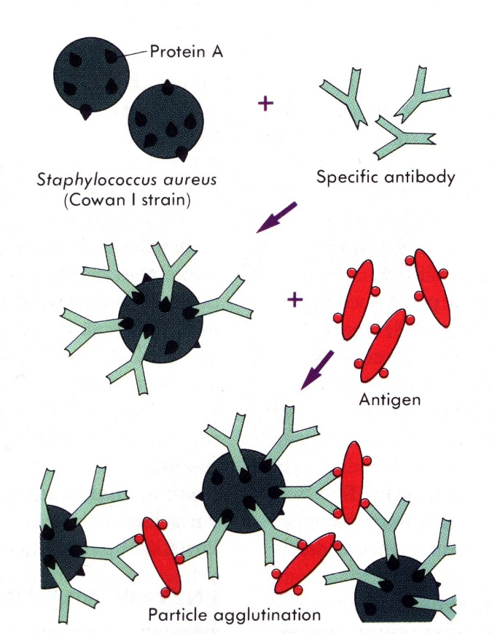
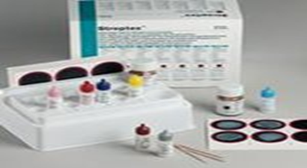
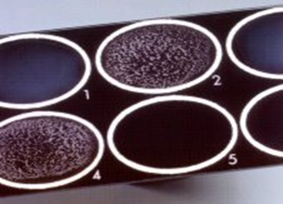
Reactia de aglutinare
1.3.Co-aglutinare
In aceasta varianta se folosesc drept particule purtatoare corpi de stafilococi inactivati (Staphylococcus aureus, tulpina Cowan I care au pe suprafata proteina A) si care au proprietatea de a fixa imunoglobulinele G (anticorpi standard fata de Streptococcus spp., Haemophilus influenzae, Neisseria meningitidis).

Slide 11
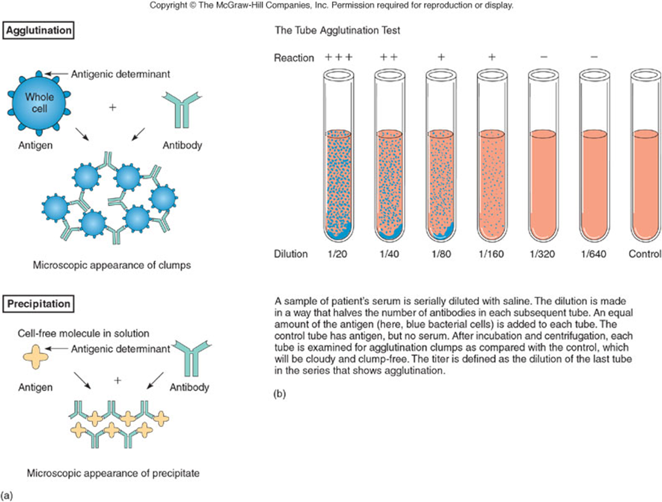
Reactia de aglutinare
1.4. Reactia de aglutinare in tuburi

Slide 12
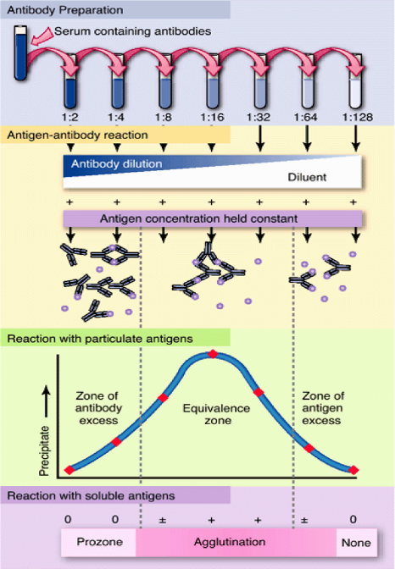
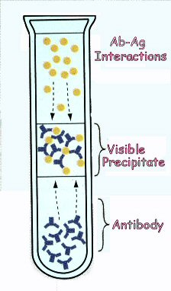
2. Reacţii de aglutinare in tuburi
Grunjii de aglutinare au dimensiune maxima in cazul in care raportul intre concentratia antigenelor si cea a anticorpilor este intr-un interval optim numit zona de echivalenta.
O concentratie prea mare de anticorpi poate inhiba aglutinarea, fenomen cunoscut sub numele de PROZONA.
Reactiile de aglutinare pot fi efectuate într-o variantă semicantitativă prin efectuarea de diluții binare din serul de cercetat.
Cea mai mare dilutie care mai prezinta reactie pozitiva se numeste TITRUL anticorpilor căutați.
Quantitative precipitin curve. Antibody preparation: antibody-containing serum is usually serially diluted, producing “half” concentrations of antibodies (expressed as 1:2. 1:4, 1:8 … etc.). Antigen-antibody reaction: antigen (containing multiple epitopes) in equal concentrations is added to the antibody dilutions resulting in differing degrees of antigen-antibody complex formation. Reaction with soluble antigens: antigen-antibody complexes are formed in three zones. In the equivalence zone, both antigen and antibody are at concentrations that result in maximal lattice formation, causing precipitation of antigen-antibody complexes. In the zone of antibody excess, antibody molecules outnumber available epitopes, and precipitating complexes are not formed due to insufficient lattice formation. In the zone of antigen excess, available epitopes outnumber antibody-binding sites, and precipitating complexes are not formed due to insufficient lattice formation. Reaction with particulate antigens: maximal clumping or agglutination occurs when epitopes on particles or cells are maximally bound by antibody, similar to the equivalence zone for soluble antigens. Excessive amounts of antibody prevent cross-linking between particles; this is called the prozone. The point at which cross-linking of the particulate antigen is no longer observed is called the titer.

Slide 13


Slide 14
2. REACȚII DE PRECIPITARE
Precipitarea
Când un anticorp specific - PRECIPITINA se combina cu un antigen coloidal - PRECIPITINOGEN în soluție sau în gel, complexul antigen-anticorp PRECIPITA.
Precipitarea este cea mai intensă în ZONA DE ECHIVALENȚĂ, când toți antigenele și anticorpii sunt complet cuplați.
Reacțiile de precipitare poate fi realizată în diferite moduri:
2.1 in mediu lichid-calitativa
2.2 in mediu gelificat
a) imunodifuzia radiala simpla(IDRS)
b) imunodifuzia radiala dubla (IDRD)
c) imunoelectroforeza(IE)
d) contraimunoelectroforeza(CIE)

Slide 15
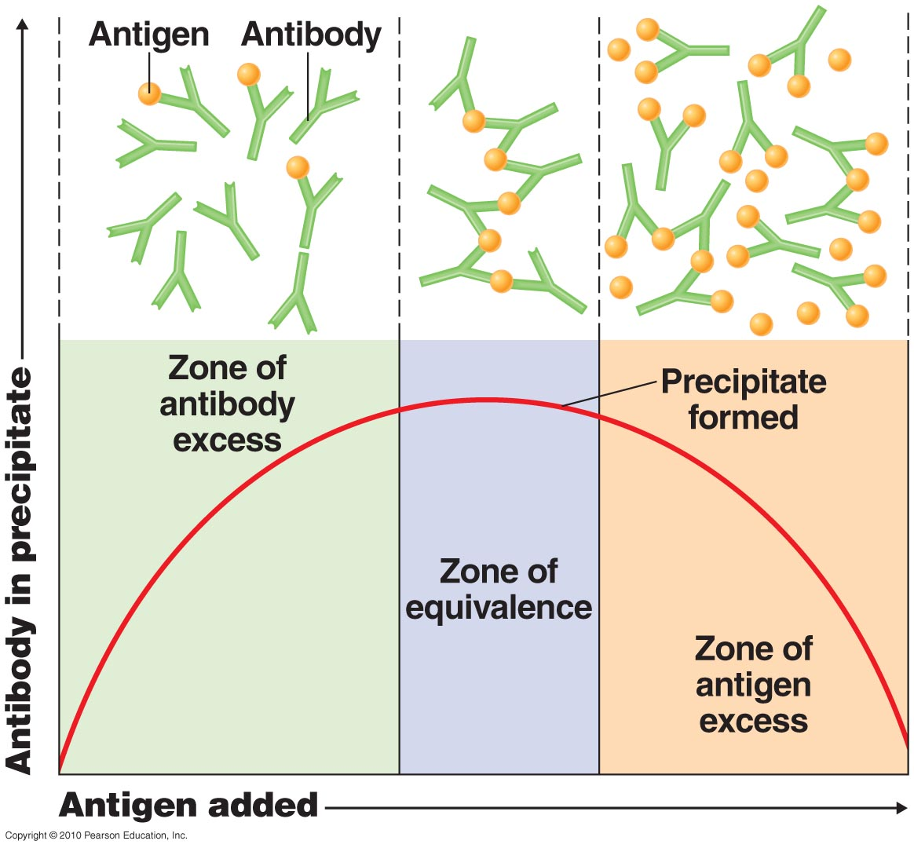
Curba de precipitare în suspensie
Figure 18.3

Slide 16
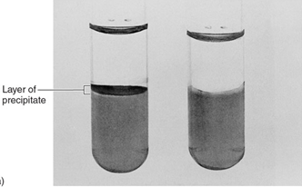
2. Reacţii de precipitare
2.1 Reactii de precipitare in mediu lichid
Antigenele libere sau legate de particule (eritrocite, corpi bacterieni sau particule de latex ) sunt dispersate uniform intr-o suspensie.
Anticorpii din serul bolnavului leaga aceste antigene producand aglomerarea lor si implicit a particulelor pe care sunt fixate, astfel incat suspensia devine neomogena

Slide 17
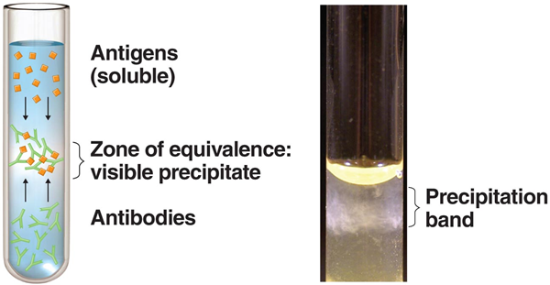
2. REACTII DE PRECIPITARE
2.2 . REACȚIA DE PRECIPITARE ÎN INEL
O soluție de antigen este depusă într-un strat peste soluția cu anticorpi într-o eprubetă. În cazul reacției pozitive apare un inel îngust de precipitat în zona de interfață a celor doi reactanți. Rezultatul poate fi citit cu ochiul liber.
Este posibilă măsurarea concentrației imunoprecipitatului cu laser nefelometrie.
Acest tip de reactie este utilizat pentru determinarea grupului streptococic (în funcție de polizaharidul C), pentru determinarea proteinelor necunoscute în medicină legală.

Slide 18


Slide 19


Slide 20
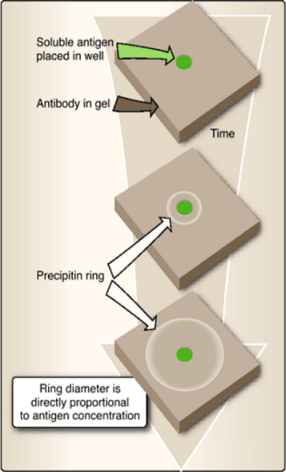
2. Reacţii de precipitare
1.2 Reacţii de precipitare în mediu gelificat
Antigenul se întâlneste cu anticorpii într-un mediu de agar (gelificat) și se formeaza complexul Ag-Ac care precipita sub forma unei linii subtiri.
a) Imunodifuzie simpla:Principiu,interpretare
Antigenul este plasat intr-un godeu in gelul ce contine anticorpii corespunzatori.Antigenul difuzeaza in gel si la locul unde reactantii se intalnesc in proportii optime se formeaza un inel de precipitare, a carei grosime este proportionala cu concentratia antigenului, care se poate determina prin masurarea grosimii inelului.
Pe o lama de sticla se toarna un gel de agaroza. Se fac doua godeuri cu stanta, fata in fata. In unul se pune Serul in care cautam Ac,iar in celalalt un Ag standard fata de care cautam Ac. Cei 2 reactanti migreaza in gel si la locul de intalnire apare o linie de precipitare,in cazul reactiei pozitive
b)Imunodifuzia radiala (tehnica Mancini)
Se bazeaza pe difuzia antigenului solubil intr-un mediu gelificat care contine o concentratie uniforma de anticorpi. Gelul cu anticorpi este turnat in placi Petri. Dupa solidificare se taie godeuri in care se pipeteaza solutia care contine antigenul de testat. Antigenul difuzeaza radial din godeu formand un inel de precipitare in zona de echivalenta. Diametrul zonei de precipitare este direct proportional cu cu cantitatea de antigen din godeu ( curba de calibrare).
Tehnica imunodifuziei este folosita pentru determinarea cantitativa a imunoglobulinelor (IgM, IgG, IgA si IgD), a fractiunilor complementului si altor proteine serice.

Slide 21
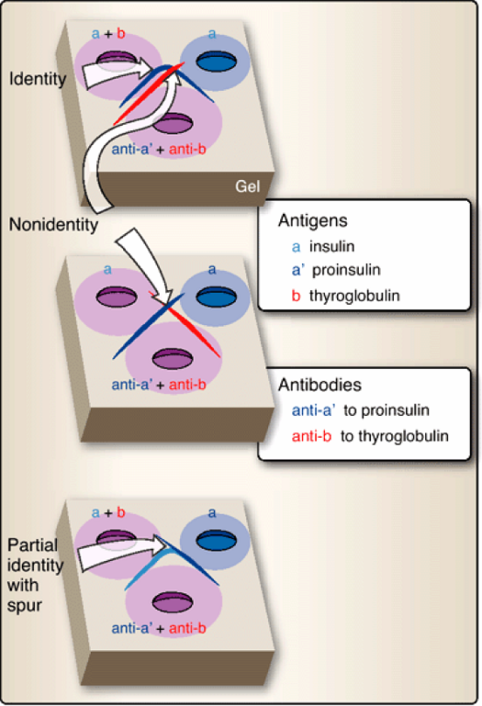
2. Reacţii de precipitare
b) Dubla Imunodifuzie radială dublă (IDRD) – Ouchterlony
Este o modificare a imunodifuziei radiale in care cei doi reactanti ( Ag si Ac) migreaza unul spre altul in mediu gelificat, din godeuri separate.
Cand antigenul se intalneste cu anticorpul corespunzator, in concentratii optime se produce o linie de precipitare.
Pozitia liniei de precipitare depinde de concentratiile antigenului si anticorpului si de coeficientul de difuzie.
Reactia se foloseste la diagnosticul diverselor boli bacteriene, virale si autoimune
.

Slide 22
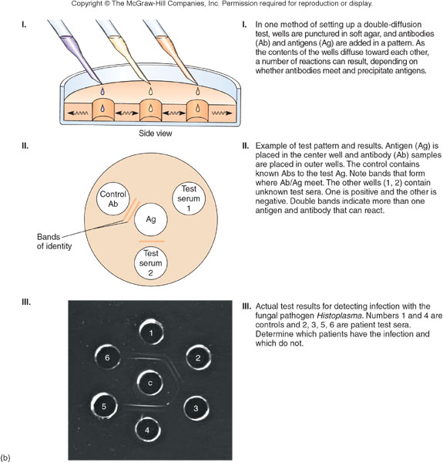

Slide 23
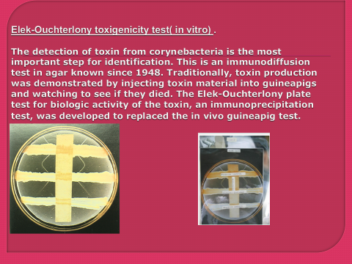

Slide 24
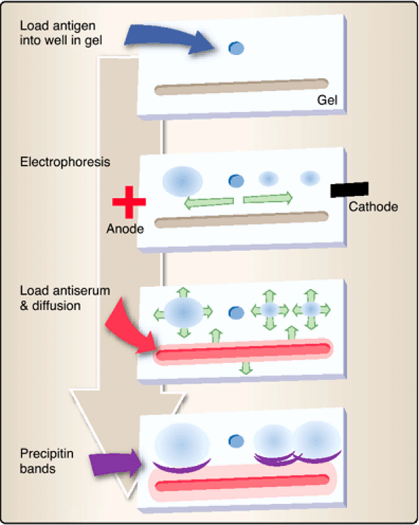
2. Reacţii de precipitare
c) Imunoelectroforeza (IE)
Este o combinatie intre electroforeza si precipitarea in gel. Antigenele (de regula proteine serice) sunt separate in functie de sarcina electrica (albuminele spre anod si globulinele spre catod) pe o lama cu agar. Se taie un sant longitudinal in care se pune ser cu Ac anti-proteine umane. Se face un godeu lateral in care se pune serul de cercetat (cu Ag proteice) Se aseaza in camp electric Antigenele si anticorpii migraza in campul electric in functie de incarcatura electrica si de greutatea moleculara. Cand se intalneste antigenul cu anticorpul apar linii de precipitare pentru diversele clase de imunoglobuline. Acestea se evidentiaza prin colorare cu un colorant specific Imunoelectroforeza se foloseste pentru analiza unor amestecuri complexe de antigene sau anticorpi cum ar fi imunoglobulinele serice.

Slide 25
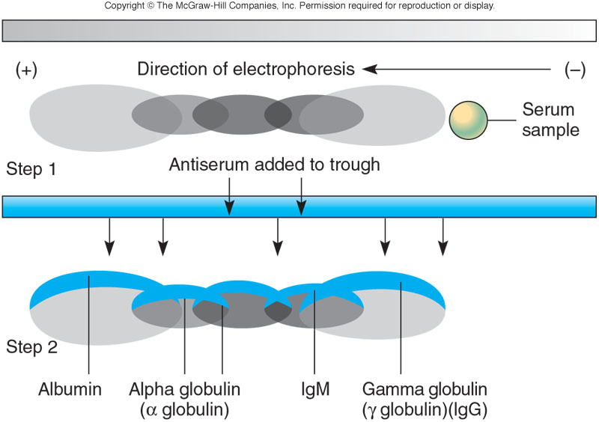

Slide 26
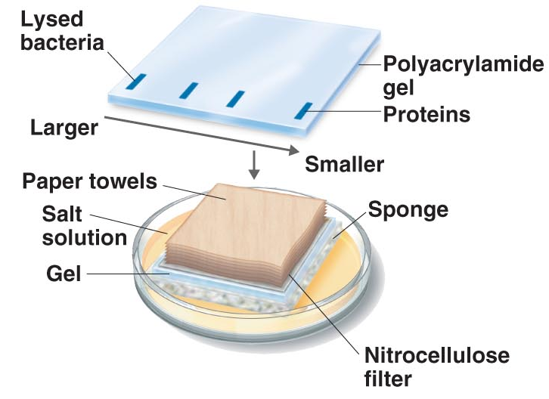
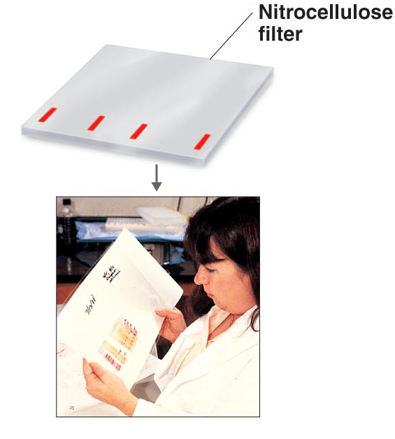
Immunoelectroforeza
Figure 10.12

Slide 27






Slide 28
3. REACŢII DE HEMAGLUTINARE
3.1 Determinarea grupelor sanguine cu seruri standard
3.2 Determinarea factorului Rh
3.3 Identificarea anticorpilor incompleţi imuni în sistemul OAB
3.4 Testul Coombs (antiglobulinic) direct şi indirect

Slide 29
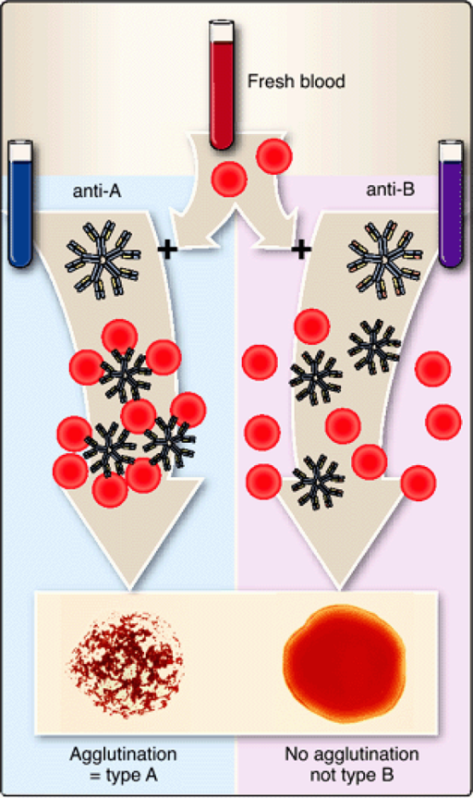
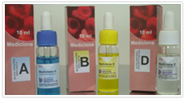
3. Reacţii de hemaglutinare
3.1 Determinarea grupelor sanguine
Testul de aglutinare directa este folosit pentru determinarea grupelor sanguine ABO.
Sangele proaspat recoltat este amestecat cu anticorpi monoclonali anti-grupa O(I), A (II) B (III) sau AB (IV).
Reactia de aglutinare are loc in 15-30 secunde.

Slide 30
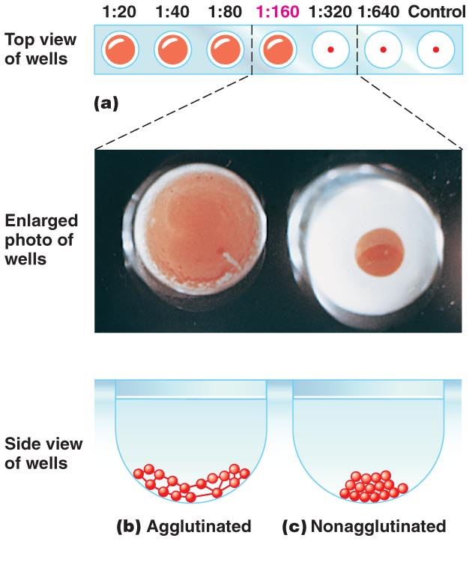
Titrarea anticorpilor anti Rh
Serul in care sunt anticorpi este diluat
Antigenul este standard si titrat (concentratie stabilita conform instructiunilor)

Slide 31
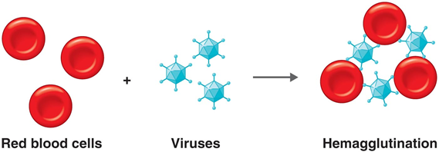
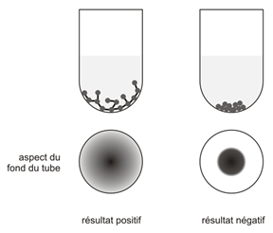
REACȚIA DE HEMAGLUTINARE
Hemaglutinarea directă
Haemaglutinarea este cauzată de un antigen numit hemaglutinină prezent pe multe virusuri (ex. mixovirusuri, paramixovirusuri) și bacterii (Bordetella tuse convulsivă). Hemaglutinarea este cauzată de legarea hemaglutininei de receptorii prezente pe de eritrocitele de suprafață.
Hemaglutinarea directă este utilizată pentru diagnosticul de mononucleoză infectioasă (reacția Paul-Bunnel), pentru detectarea de aglutinine la rece în pneumonia atipică cauzată de Mycoplasma pneumoniae (aglutinare cu eritrocite din sânge uman de grup 0 la temperaturi joase).

Slide 32
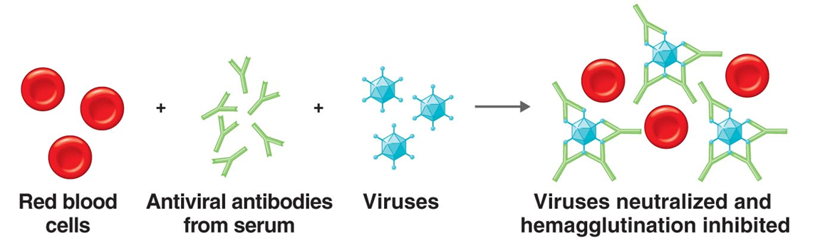
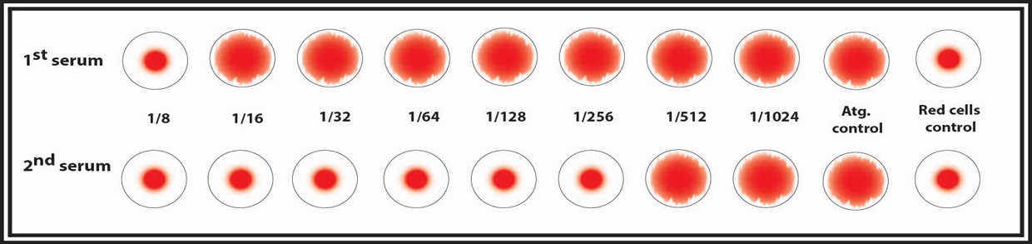
REACȚIA DE INHIBARE A HEMAGLUTINĂRII
Reacția de inhibare a hemaglutinării este folosită în virusologie.
Multe virusuri pot aglutina eritrocitele datorită prezenței hemaglutininelor pe suprafață unor virusuri ( ex virusurile gripale).
Deoarece procesul este inhibat în mod specific de anticorpii anti-virali, inhibarea hemaglutinării poate fi folosită ca un test pentru determinarea în sânge a anticorpilor antivirali (hemaglutinoinhibanti).

Slide 33
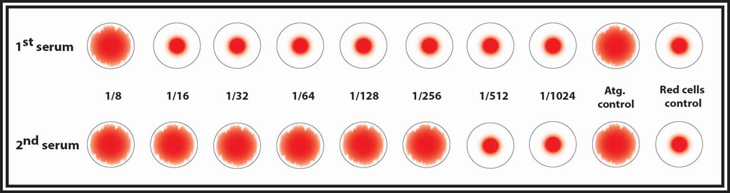
REACȚIA DE HEMAGLUTINARE PASIVĂ
Eritrocitele sunt mai întâi tratate cu acid tanic sau formol și sunt acoperite cu antigene solubile.
Anticorpii specifici antigenelor imobilizate pe suprafata hematiilor, vor forma complexele Ag-Ac si se va produce hemaglutinarea.
Metoda este sensibilă și este utilizată pentru detectarea anticorpilor anti Treponema pallidum (TPHA), Clostridium tetani dar și împotriva unor antigene tisulare (de exemplu antigene ale glandei tiroide).

Slide 34
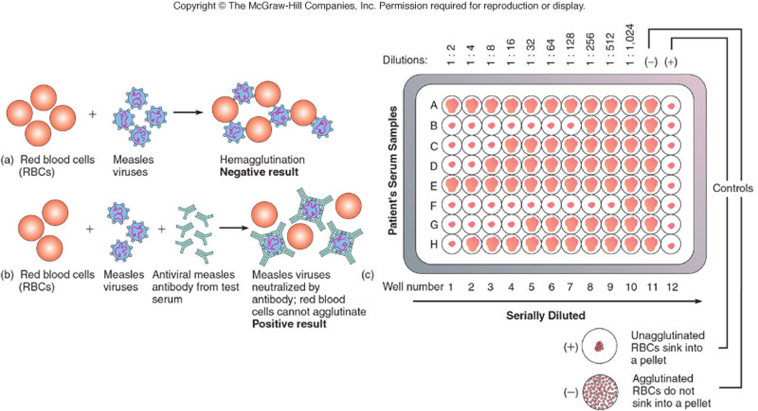
Reactia HAP pentru dg. serologic in rujeola

Slide 35


Slide 36
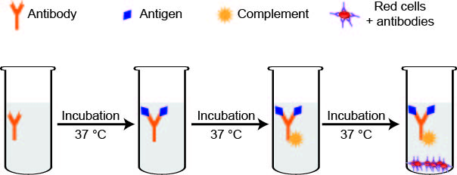
REACŢIA DE FIXARE A COMPLEMENTULUI
Principiu
Tehnica
Controlul rezultatelor

Slide 37
REACȚIA DE FIXARE A COMPLEMENTULUI
Reacția de fixare a complementului poate detecta prezenta antigenelor, anticorpilor sau a complexelor antigen-anticorp.
Reacția conține două sisteme antigen-anticorp: sistemul indicator și sistemul test.
Sistemul indicator conține eritrocite de oaie și anticorpi specifici pentru eritrocite de oaie.
În reactia pozitivă se formează complexe antigen-anticorp între antigenul standard și anticorpii din serul de testat.
Complementul se va fixa pe aceste complexe antigen-anticorp, astfel încât eritrocitele acoperite cu anticorpi, atunci când adăugate la amestecul de reacție, nu sunt lizate, și hemoglobina nu este eliberată(Hemoliza absenta).
In reacția negativă complementul nu este fixat, este activat de complexele imune de pe suprafața eritrocitelor cauzând liza acestora și eliberarea de hemoglobină(Hemoliza prezenta).
Cantitatea de hemoglobină este determinată vizual sau spectrofotometric.

Slide 38
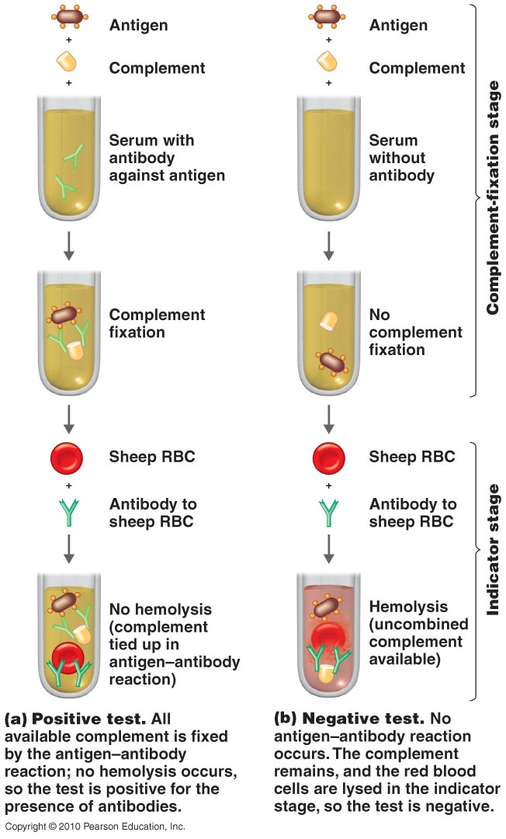
REACȚIA DE FIXARE A COMPLEMENTULUI
Figure 18.10

Slide 39
REACȚIA DE FIXARE A COMPLEMENTULUI
Figure 18.10

Slide 40
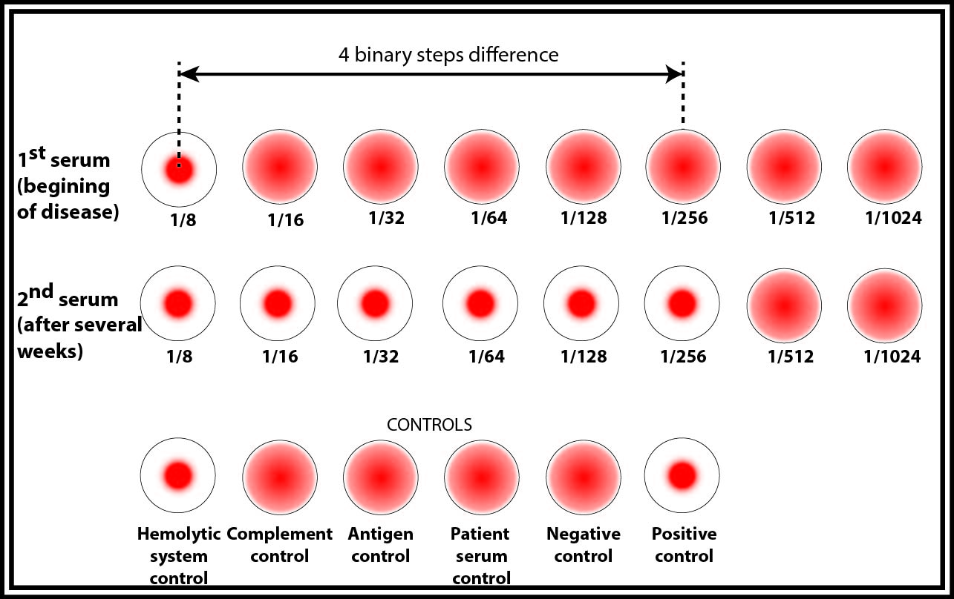
REACȚIA DE FIXARE A COMPLEMENTULUI

Slide 41
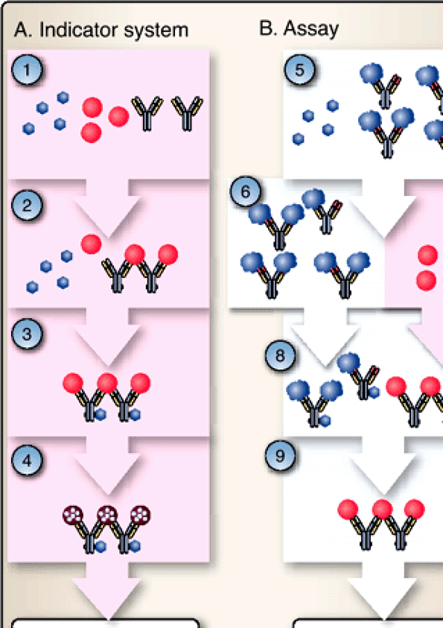
REACȚIA DE FIXARE A COMPLEMENTULUI
A. In the indicator system, antibodies to sheep red blood cells (SRBC), complement, and SRBC are combined in a test tube.
1. SRBC are bound by anti-SRBC antibodies (2).
The antigen-antibody complex binds and activates the classical complement pathway (3), resulting in indicator cell (SRBC) lysis (4).
B. In the assay, serum is collected from an individual (5) and heated to 56° C for 30 minutes to inactivate endogenous complement, and a predetermined amount of complement (same amount as used in the indicator system) is added (6).
The mixture is incubated to allow complement to bind to antigen-antibody complexes, if present (7).
SRBC and anti-SRBC antibodies are added and allowed to incubate (8).
The presence of antigen-antibody complexes in the test serum will have depleted the added complement, and the SRBC will not be lysed (9).
Absence of antigen-antibody complexes in the test serum will result in a failure to deplete complement, and the indicator cells (SRBC) will be lysed, releasing hemoglobulin into the supernatant that can be measured in a spectrophotometer.

Slide 42
REACȚIA DE FIXARE A COMPLEMENTULUI
Reacția de fixare a complementului poate detecta prezenta complexelor antigenelor, anticorpilor sau a complexelor antigen-anticorp.
Reacția conține două sisteme antigen-anticorp: sistemul indicator și sistemul test.
Sistemul indicator conține eritrocite de oaie și anticorpi specifici pentru eritrocite de oaie.
În reactia pozitivă se formează complexe antigen-anticorp între antigenul standard și anticorpii din serul de testat.
Complementul se va fixa pe aceste complexe antigen-anticorp, astfel încât eritrocitele acoperite cu anticorpi, atunci când adăugate la amestecul de reacție, nu sunt lizate, și hemoglobina nu este eliberată.
în reacția negativă complementul nu este fixat, este activat de complexele imune de pe suprafața eritrocitelor cauzând liza acestora și eliberarea de hemoglobină. Cantitatea de hemoglobină este determinată vizual sau spectrofotometric.

Slide 43
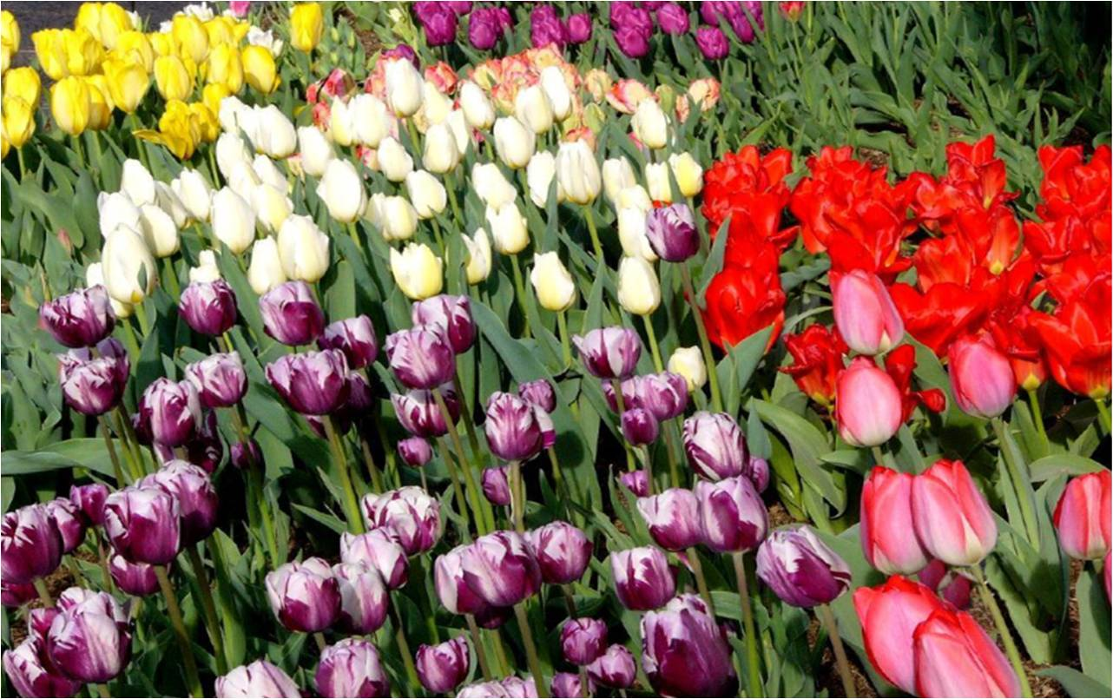

Slide 44
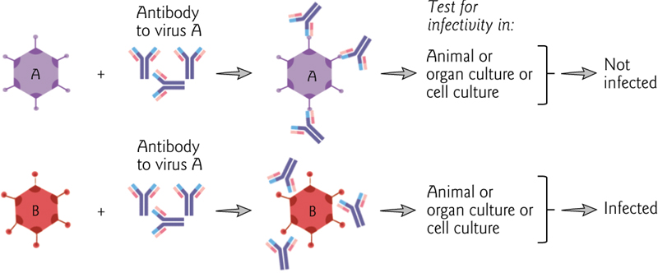
6. REACŢII DE NEUTRALIZARE
Virus A loses its infectivity after combining with A-specific antibody
(it is neutralized). A-specific antibody does not bind to virus B, so infectivity of virus B is unaffected.

Slide 45
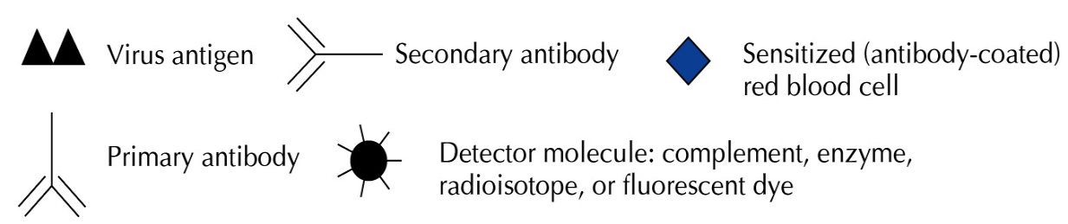
5. REACŢII CU MARKERI
5.1 Imunofluorescenţa
5.2 Metode imunoenzimatice (ELISA)
5.3 Metoda radioimunologică (RIA)

Slide 46
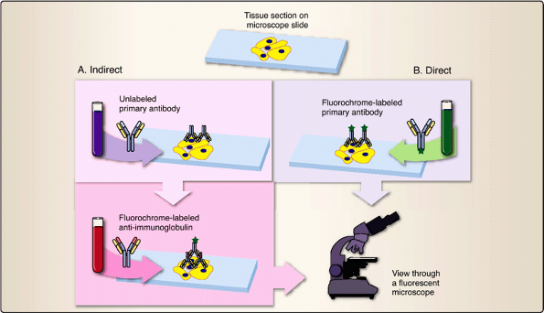
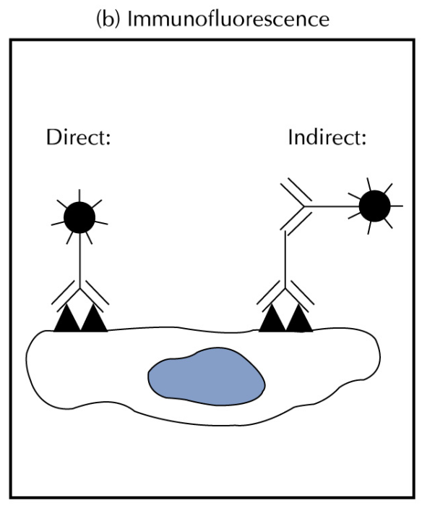
5.REACTII CU MARKERI
5.1.Immunofluorescence (IF). Fluorochrome-labeled antibodies are used to visualize epitopes on cells and tissues by microscopy. Tissue sections or cells are affixed to glass microscope slides.
In indirect IF, slide-mounted tissues or cells are bathed with an unlabeled primary antibody, then unbound antibody is washed from the slide. A fluorochrome-labeled secondary antibody is then incubated with the preparation, unbound secondary antibodies are washed from the slide, and the epitopes, marked by fluorescence, are visualized in a fluorescent microscope.
In direct IF, fluorochrome-labeled primary antibodies are incubated with the slide-mounted tissues, unbound antibodies are washed from the slide, and epitopes are identified with a fluorescent microscope.

Slide 47
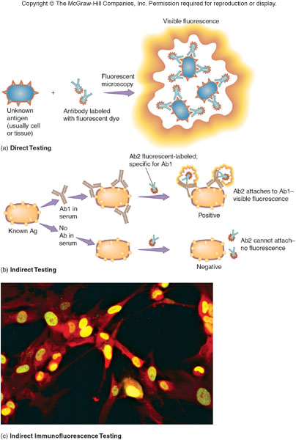
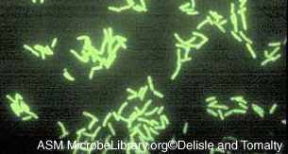
5.REACTII CU MARKERI
5.3 IMUNOFLUORESCENŢA
fluorescently labeled Legionella cells

Slide 48
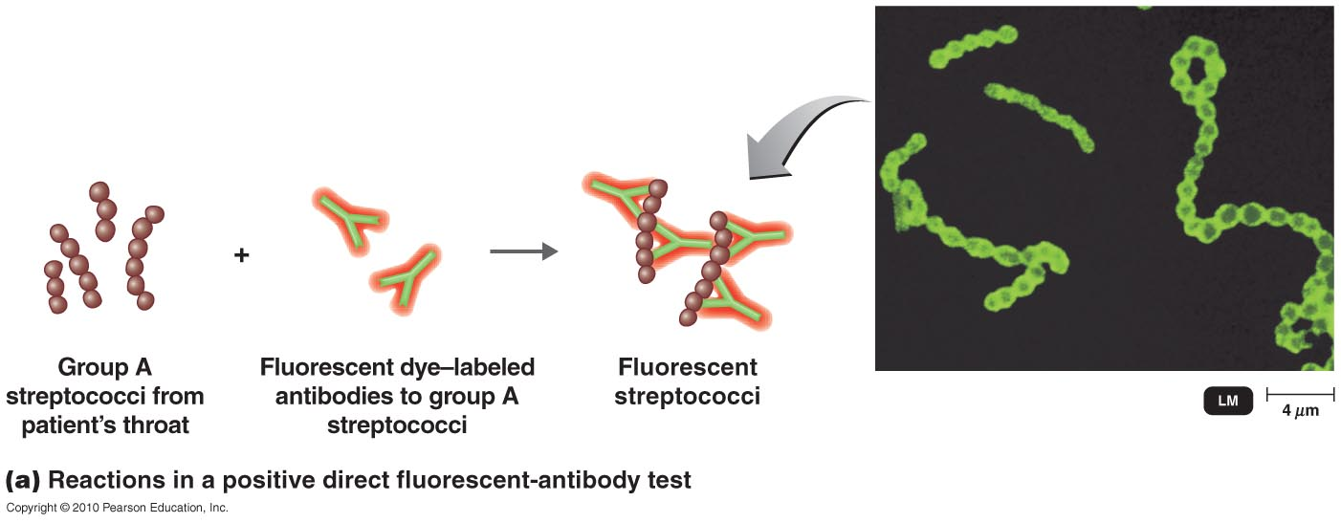
Fluorescent-Antibody (FA) Techniques
IF Directa
Figure 18.11a

Slide 49
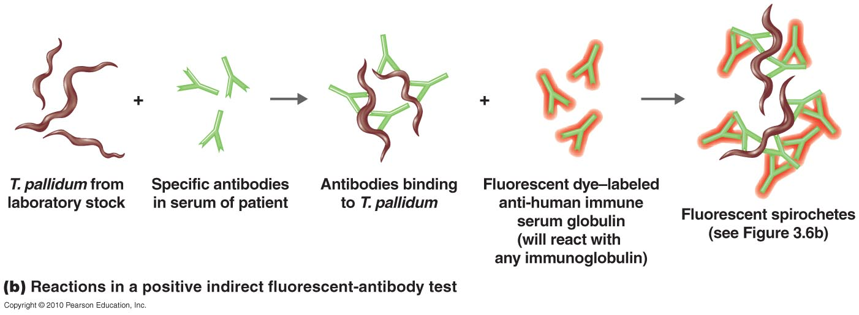
Indirect Fluorescent-Antibody Test
IF Indirecta
Figure 18.11b

Slide 50
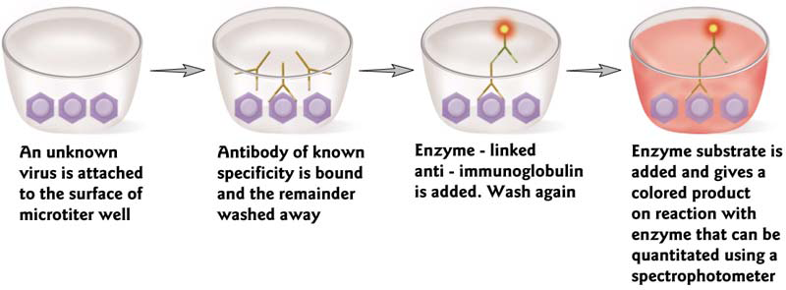
Reactia Imuno Enzimatica ELISA ( (Enzyme-Linked Immunosorbentassays Assay)

Slide 51
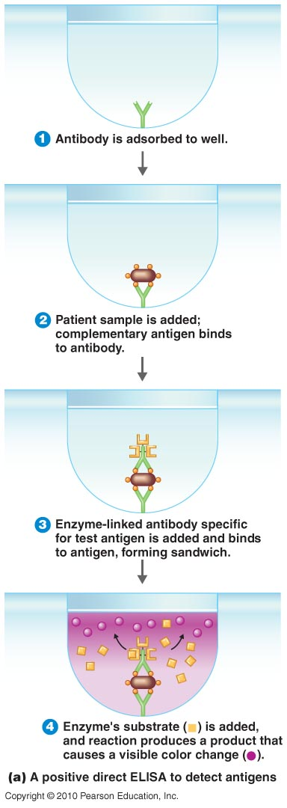
ELISA directa
Figure 18.14a

Slide 52
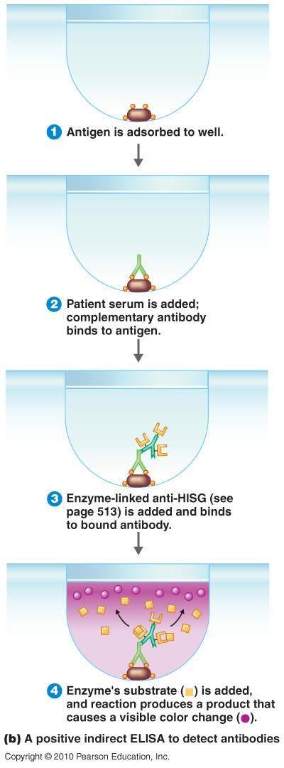
ELISA indirecta

Slide 53
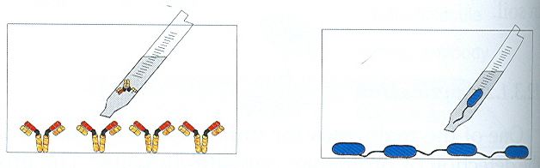
Immunological Techniques:
ELISA
Direct Indirect
Antibody Antigen

Slide 54

Immunological Techniques:
ELISA
Direct Indirect
Anticorp Antigen
antigen + anticorp

Slide 55

Immunological Techniques:
ELISA
Direct Indirect
Anticorp Antigen
Se adauga anticorpii
cuplati cu enzima
antigen + anticorp

Slide 56

Immunological Techniques:
ELISA
Anticorp Antigen
Se adauga anticorpii
cuplati cu enzima
antigen + anticorp
Se adaug substratul enzimatic

Slide 57

Microplate ELISA for HIV antibody: colored wells indicate reactivity

Slide 58


Slide 59

Serological Tests
Figure 18.13

Slide 60

Western Blot

Slide 61



Western Blot

Slide 62


Slide 63

5.REACTII CU MARKERI
5.2.Enzyme-linked immunosorbent assay
Enzyme-linked immunosorbent assay [ELISA, also called enzyme immunoassay (EIA)] has replaced RIA in a number of tests. ELISA offers the advantage of safety and speed. Because there is no radioactive decay, the reagents that are used are relatively stable. Its sensitivity is often equal to or greater than that of RIA or fluorescent immunosorbent assay, because an enzyme-labeled reactant is used to turn a chromogenic substrate from colorless to a color .
Color change of the substrate indicates that an enzyme-labeled reactant has bound. Increasing substrate incubation time allows low-concentration enzyme to convert more substrate to enhance test sensitivity (within limits). ELISAs are both specific and quantitative.
Enzyme-linked immunosorbent assay (ELISA). Enzyme-labeled antibody is used for epitope detection in this technique.
The assay is generally performed in protein-adsorbing, 96-well polystyrene plates (a single well is shown here).
Soluble antigen is added and non-covalently binds to the plastic.
Unbound antigen is washed from the well.
Unlabeled (often sera to be tested) primary antibodies are added to the well and allowed to bind.
Unbound primary antibodies are washed from the well.
Enzyme-labeled anti-immunoglobulin antibodies are added and allowed to bind.
Unbound enzyme-labeled antibodies are washed from the well.
An enzyme-cleavable, chromogenic substrate is added to the well and allowed to incubate.
Color change indicates the presence of enzyme-labeled secondary antibody. Because the second antibody only binds to the primary antibody and the primary antibody only binds to the epitope, the degree of color change indicates the amount of epitope detected.

Slide 64





Slide 65


Slide 66
5.REACŢII CU MARKERI
5.3.Radioimmunoassay (RIA) has been widely used in clinical diagnostic laboratories. Antigens of primary antibodies may be directly labeled with a radionuclide and form the basis for direct RIA. Alternatively, anti-immunoglobulin antibody (secondary antibody) is radio-labeled and used in the indirect RIA. RIA is sensitive but presents problems owing to the potential exposure of laboratory personnel to radioactivity and radioactive waste disposal.
Direct RIA
This technique utilizes radiolabeled antibody or its ligand (antigen). Antibody is incubated with ligand, and unbound P.318
reactants are removed (phase separation) from the system (Fig. 20.7A). Phase separation may utilize precipitation of bound reactants (quantitative precipitin reaction), particulate antigens (such as bacteria that may be separated by centrifugation), the immobilization of the nonradioactive reactant onto a solid matrix (such as plastic), and so on.
Indirect RIA
This technique uses radiolabeled secondary antibody (anti-immunoglobulin) to detect the binding of a primary antibody (Fig. 20.7B). As with direct RIA, a phase separation method must be employed to remove unbound radiolabeled secondary antibody.

Slide 67

REACŢII CU MARKERI
5.3.Radioimmunoassay. As its name suggests, a radionuclide such as I¹²⁵ is used to label a primary or secondary antibody or antigen. A. In the direct radioimmunoassay, primary antibody is radiolabeled and incubated with antigen. Unbound antibody is washed away, and bound radioactivity is determined. B. In the indirect radioimmunoassay, primary antibody that has bound to antigen is detected with a radiolabeled, anti-immunoglobulin (secondary antibody), the antibody-antigen complex is washed free of unbound antibodies, and bound radioactivity is determined

Slide 68

5.REACTII CU MARKERI
5.4.Fluorescent immunosorbent assay(FIA)
Fluorescent immunosorbent assay (FIA) relies upon antibodies or their ligands labeled with a variety of fluorescent dyes such as fluorescein isothiocyanate (FITC) or phycoerythrin (PE). Phase separation of antibody and ligand (antigen) is accomplished by the immobilization of one reactant onto polystyrene prior to the addition of the fluorochrome-labeled reactant. Bound fluorochrome-labeled reactant is retained by virtue of its binding to the immobilized reactant or, if unbound is removed by washing. Retained fluorescence indicates binding. FIA is specific and relatively sensitive.
Fluorescent immunosorbent assay (FIA). The FIA design is similar to the ELISA design
The assay may be performed in protein-adsorbing, 96-well polystyrene plates (a single well is shown here).
Soluble antigen is added and noncovalently binds to the plastic.
Unbound antigen is washed from the well.
Unlabeled (often sera to be tested) primary antibodies are added to the well and allowed to bind.
Unbound primary antibodies are washed from the well.
Fluorochrome-labeled anti-labeled anti-immunoglobulin antibodies are added to the well and allowed to bind.
Unbound labeled antibodies are washed from the well.
Fluorescence indicates the presence of epitopes

Slide 69
5. REACŢII CU MARKERI
Radioimmunoassay.
As its name suggests, a radionuclide such as I¹²⁵ is used to label a primary or secondary antibody or antigen.
In the direct radioimmunoassay, primary antibody is radiolabeled and incubated with antigen. Unbound antibody is washed away, and bound radioactivity is determined.
In the indirect radioimmunoassay, primary antibody that has bound to antigen is detected with a radiolabeled, anti-immunoglobulin (secondary antibody), the antibody-antigen complex is washed free of unbound antibodies, and bound radioactivity is determined.

Slide 70

Reactii de neutralizare
Eliminarea efectului toxic al exotoxinelor
Figure 18.9a

Slide 71


Reactia de seroneutralizare
Reactia ASLO

Slide 72
Testarea imunitatii umorale in vivo
Starea de imunitate umorala a organismului se poate determina prin testul Schick: se inoculează pe faţa antebraţului drept intradermic toxina difterică (0,2ml) iar la cel stâng 0,2 ml toxină inactivată.
Reacţia este pozitivă dacă după 48 ore apare o zonă edematoasă, cu necroză şi descuamare numai la locul de inoculare al toxinei = susceptibilitate la difterie.
Reacţia este negativă dacă la locul de inoculare al toxinei nu apare nici o modificare = imunitate faţă de difterie, deoarece toxina a fost neutralizată de antitoxinele din ser.

Slide 73

Elek-Ouchterlony toxigenicity test( in vitro) .
The detection of toxin from corynebacteria is the most important step for identification. This is an immunodiffusion test in agar known since 1948. Traditionally, toxin production was demonstrated by injecting toxin material into guineapigs and watching to see if they died. The Elek-Ouchterlony plate test for biologic activity of the toxin, an immunoprecipitation test, was developed to replaced the in vivo guineapig test.
Notes:
One well in the center of the Petri dish with antitoxin and 6 surrounding wells if positive for specific toxin will produce precipitin lines in possibly 24 hourse. Sometimes paper disks are used rather than wells cut out with a testtube. Small dishes of 4.5 cm take 3 ml of agar, and disks or wells can be 9 mm apart.

Slide 74
INVESTIGAREA IMUNITĂȚII CELULARE
IDR LA TUBERCULINĂ
CITOMETRIA DE FLUX

Slide 75



TESTUL IDR LA TUBERCULINĂ
Testul la tuberculina (IDR, testul Mantoux) se folosește ca screening pentru identificarea persoanelor infectate cu BK). Se inoculează 5 unități de tuberculină sau PPD = proteină derivată purificată în 0,1ml, intradermic, pe fața anterioară a antebrațului.
Imunitatea față de bacilul Koch se manifestă prin reactie de hipersensibilitate intarziata ce consta in acumularea locala de limfocite si macrofage exprimata macroscopic printr-o induratie la locul injectarii.
Macroscopic, după 48-72 ore apare o indurație care se apreciază vizual și al cărei diametru se măsoară.
În cazul reacției normale, la indivizi cu imunitate celulară față de bacilul Koch, apare eritem și edem, dar diametrul indurației nu depășește 10 mm.
La pacienții infectați diametrul indurației depășește 10 mm iar fenomenele inflamatorii sunt mai accentuate și mai extinse.
În cazul reactiei negative fenomenele locale sunt absente.

Slide 76




Citometria de flux – metodă cantitativă de apreciere a imunitătii celulare
Figure 18.12

